Slide 1
Презентация на композиции сюиты Эдварда Грига выполнила: Усманова Ильвина ученица 2Б класса МБОУ СОШ № 7

Slide 2
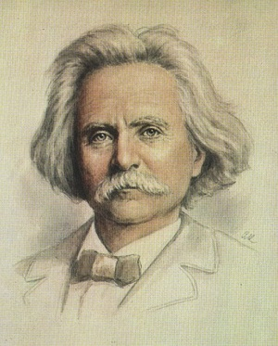
Э.Григ - это классик норвежской музыки. Он всему миру поведал о своей стране, о её природе, людях, сказках. В работе описывается своебразие мелодий норвежской музыки, о её характерных особенностях: гармоническом языке, причудливой расстановки акцентов, контрастность образного содержания. Значение народного фольклора в творчестве композитора. Автор знакомит с лучшими образцами норвежского художественного искусства, посвящённых творчеству Грига. В работе дан методический разбор наиболее популярных фортепианных произведений из репертуара фортепианных отделений детских школ искусств.

Slide 3
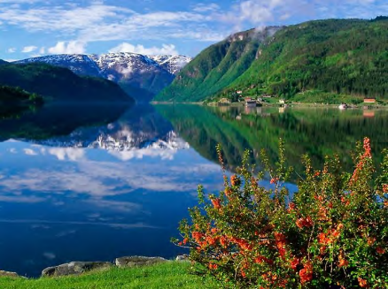
.
Григ всему миру поведал о своей стране. О неповторимости норвежской природы с ее скалами, фьердами и ущельями. О причудливости климата: на узкой полосе побережья теплая зеленая весна, а в горах – зимняя стужа. О суровой жизни людей этой страны – прижатой горами к морю, которые должны селиться у самой воды и вечно бороться с камнем, устраивая жилища на голых отвесных скалах.

Slide 4
.
Григ передал в музыке величие норвежской природы, неукротимый дух народа, его удивительные саги и сказки.
Следует обратить внимание на отличительные черты композиторского письма Грига. Это, прежде всего, мелодика композитора, пронизанная интонациями, типичными для норвежской музыки: такими, например, как характерный ход от первой ступени лада через вводный тон к квинте (в доминанту лада). Эта интонация играет большую роль во многих произведениях Грига (например, Фортепианный концерт).

Slide 5
.
Большое значение для Грига имеет ритм. Существенной особенностью норвежской танцевальной ритмики является преобладание заостренных триольно-пунктирных ритмов, которыми Григ широко пользовался не только в жанрово-танцевальных миниатюрах, но и в произведениях крупной формы – в моменты драматического напряжения.

Slide 6
.
В целом, гармонический язык произведений Грига отличается особой красочностью, широким применением аккордов многотерцового строения, что опять же коренится в норвежском фольклоре (многие норвежские мелодии содержат несколько терцовых ходов в одном направлении).

Slide 7
Спасибо за внимание!
.

